Slide 1
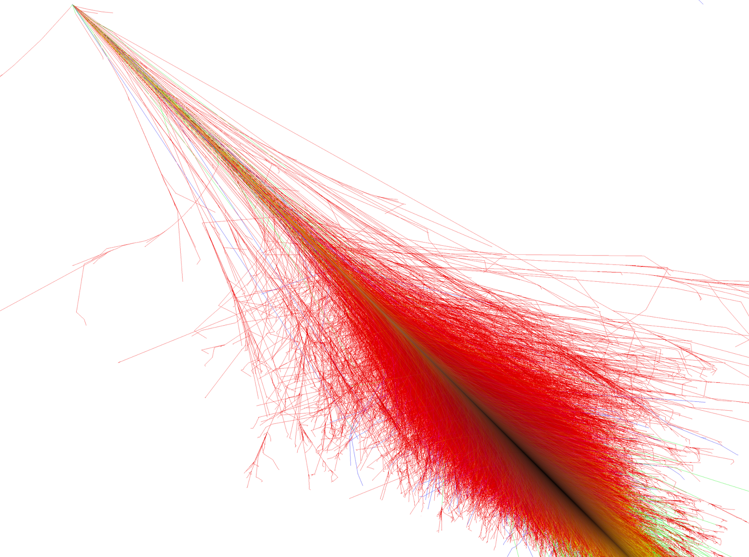
Reunião do Grupo de Raios Cósmicos – PDPD
Introdução à Física de Astropartículas
Introdução aos Projetos de PDPD
Instalação do Dropbox
Instalação do Anaconda (Python)
Aula 1 de Astropartículas
Instalação Dev-C++
Instalação do ROOT
Prof. Marcelo Leigui
26/5/26

Slide 2
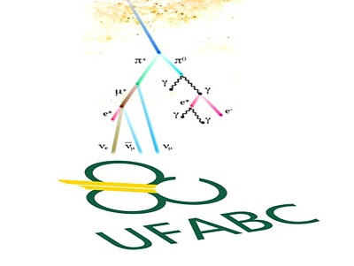
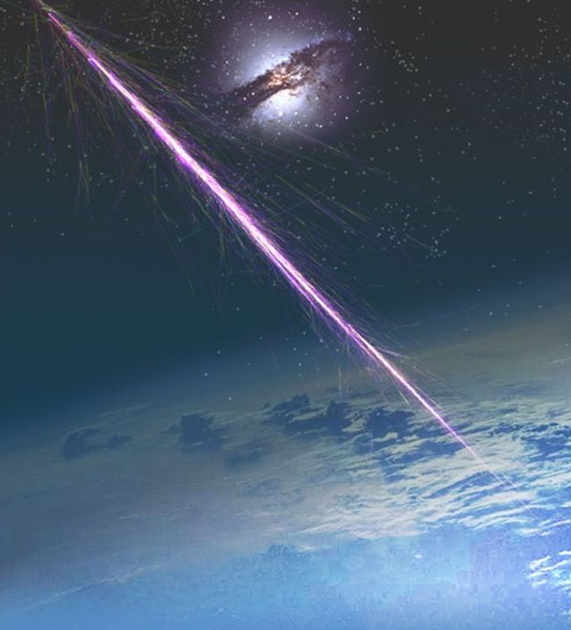
Introdução à Física de Astropartículas
A Física de Astropartículas é uma disciplina fascinante que estuda as partículas de alta energia que permeiam o Universo. Essa área interdisciplinar combina conhecimentos de física de partículas, astrofísica e cosmologia, oferecendo uma visão única sobre a estrutura fundamental da matéria e a evolução do cosmos.
by Prof. Marcelo Leigui
http://professor.ufabc.edu.br/~leigui
leigui@ufabc.edu.br
@marceloleigui

Slide 3
O que é a Física de Astropartículas?
Estudo de Partículas Cósmicas
Fenômenos Astronômicos
Essa área também investiga os processos astronômicos que geram e emitem essas partículas, como explosões de estrelas, buracos negros e galáxias ativas.
A Física de Astropartículas se concentra no estudo das partículas de alta energia que vêm do espaço, como os raios cósmicos.
Conexão com a Cosmologia
Novas Descobertas
Essa ciência interdisciplinar tem o potencial de revelar novos insights sobre a física fundamental e a estrutura do cosmos.
A Física de Astropartículas ajuda a desvendar os mistérios da matéria e energia escuras, que são fundamentais para a compreensão da evolução do Universo.

Slide 4
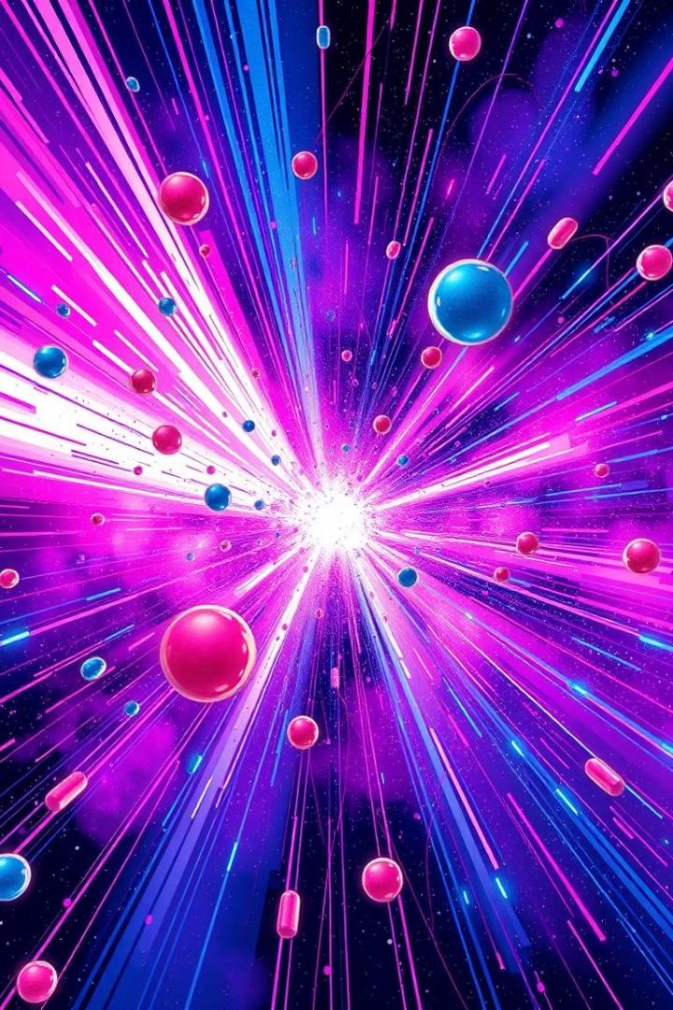
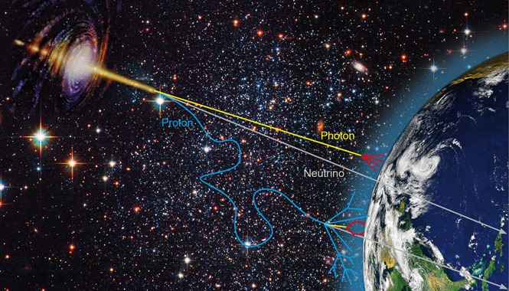
Partículas de alta energia do Universo
1
Raios Cósmicos
Fluxos de partículas de alta energia que chegam à Terra, incluindo prótons, elétrons e núcleos atômicos.
2
Neutrinos Cósmicos
Partículas neutras e de massa muito pequena, que atravessam a matéria com facilidade e fornecem informações sobre eventos cósmicos.
3
Radiação Gama Cósmica
Fótons de altíssima energia emitidos por fenômenos astronômicos violentos, como explosões de raios gama.

Slide 5
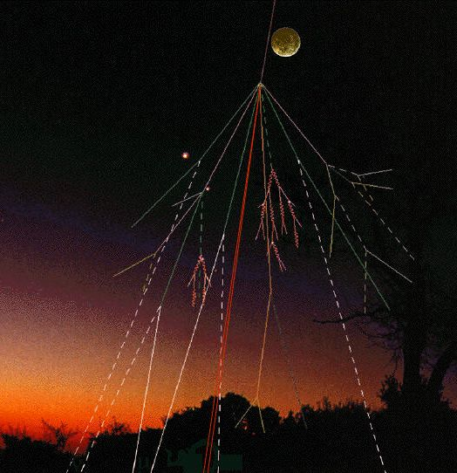
Raios cósmicos e sua origem
Origens Astrofísicas
Os raios cósmicos são produzidos por eventos violentos no Universo, como explosões de supernovas, jatos de buracos negros e regiões de intensa atividade estelar.
Aceleração a Altas Energias
Campos magnéticos e ondas de choque nesses ambientes cósmicos são capazes de acelerar partículas a velocidades próximas à da luz.
Impacto na Terra
Ao chegarem na Terra, os raios cósmicos interagem com a atmosfera e podem produzir chuveiros de partículas secundárias.

Slide 6
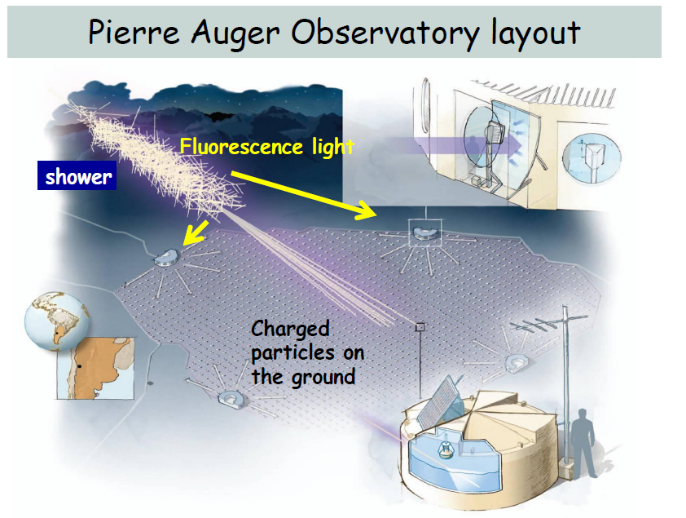
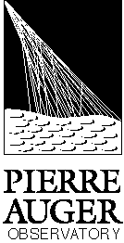
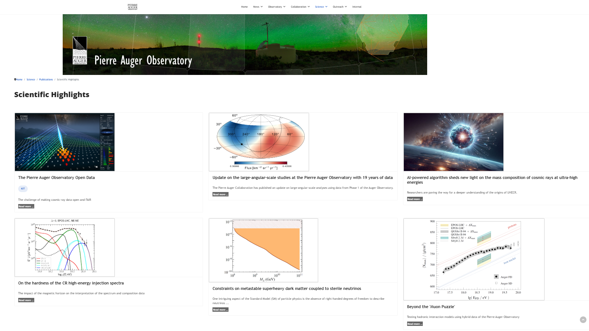

Slide 7
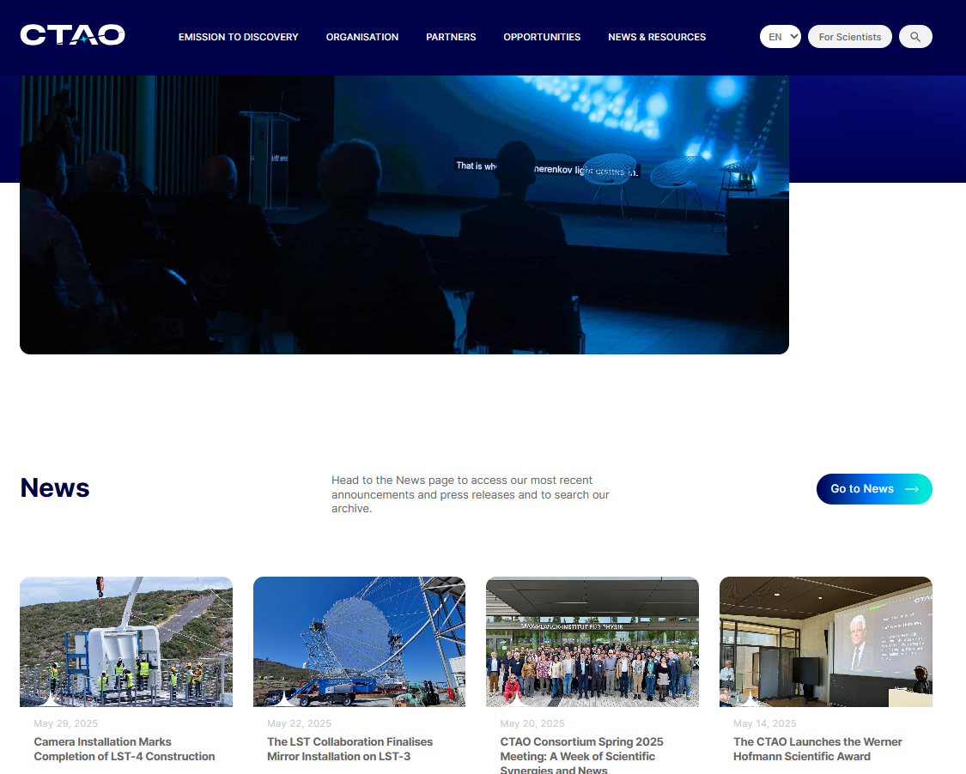
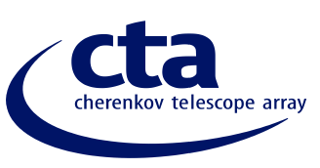

Slide 8
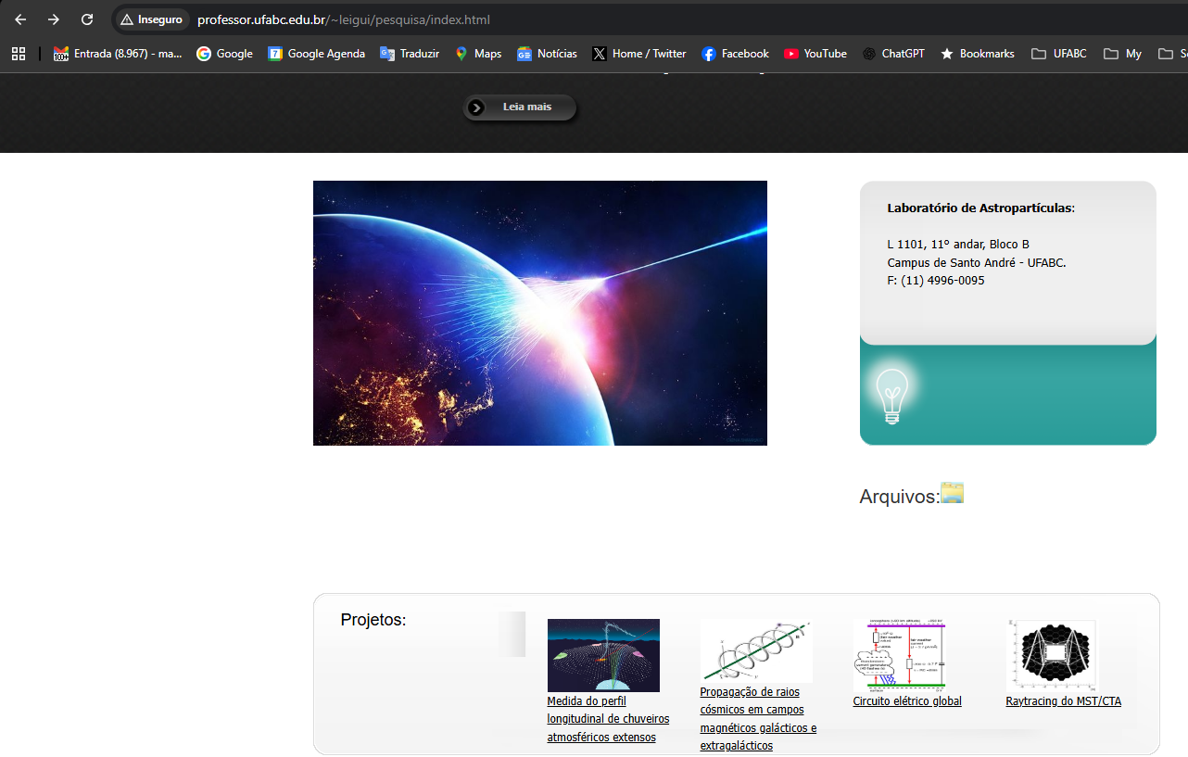

Slide 9
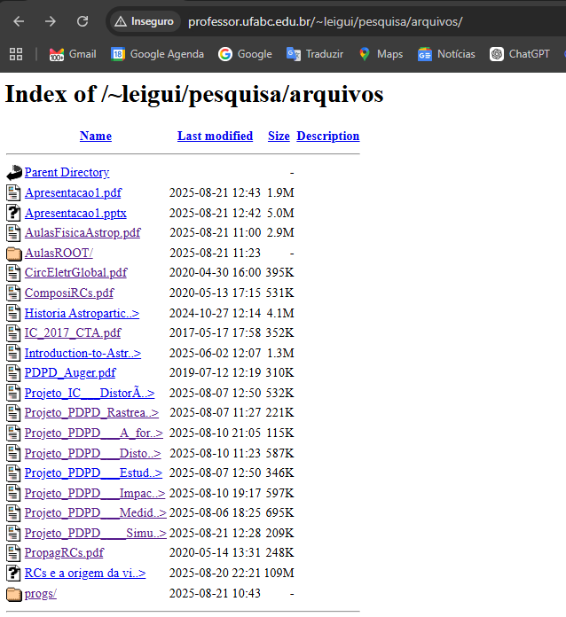

Slide 10
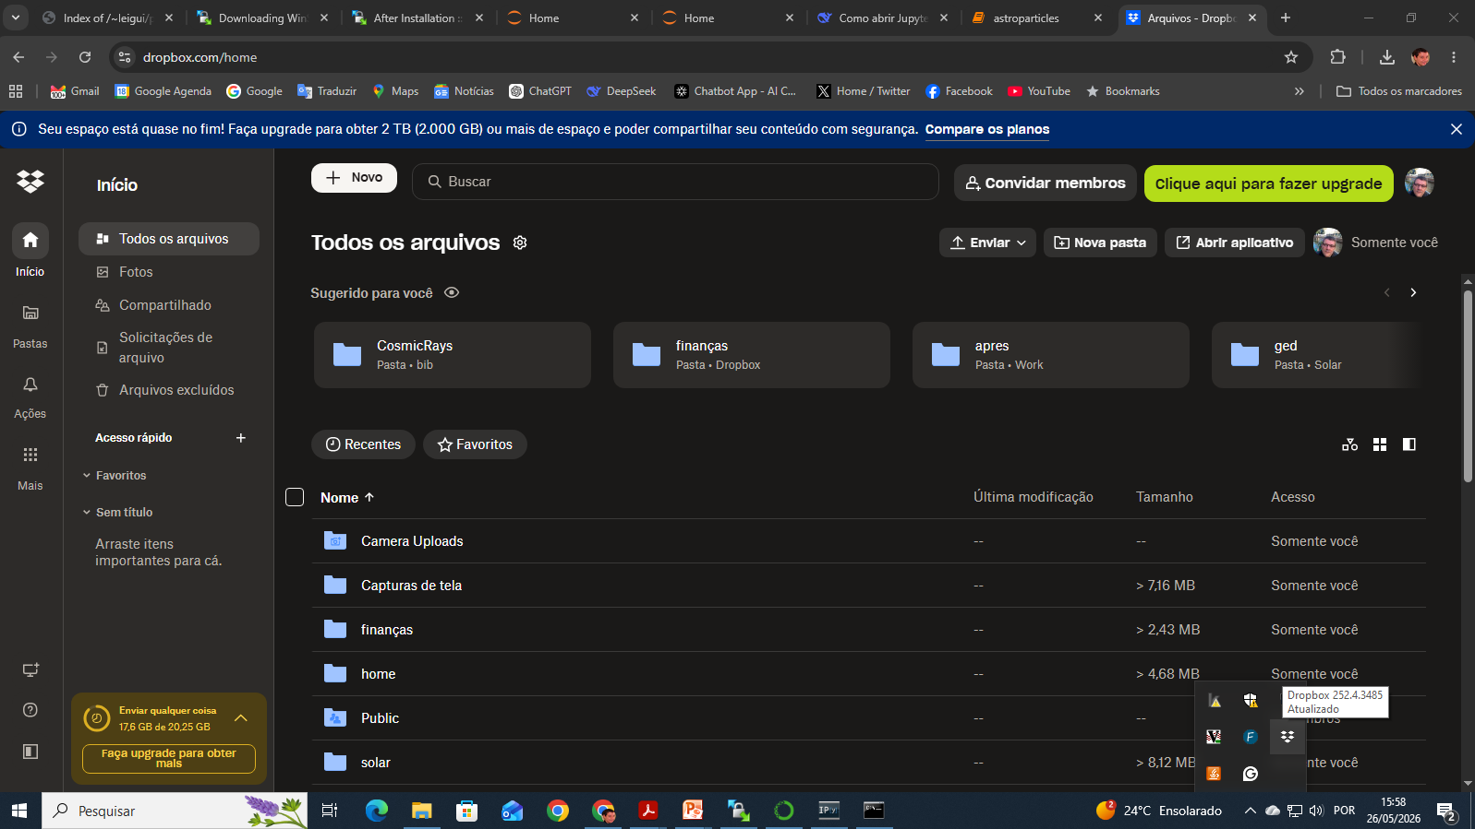
Dropbox

Slide 11
Dropbox
Instalar como aplicativo

Slide 12
Dropbox
Instalar como aplicativo
Enviar o seu e-mail associado

Slide 13
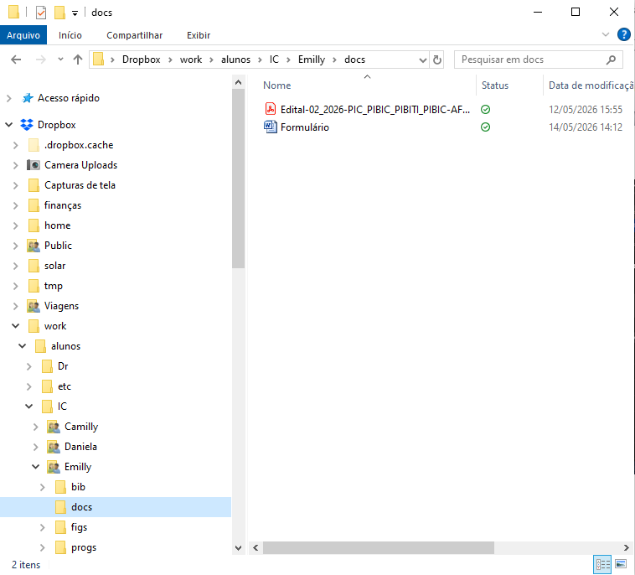
Dropbox
Instalar como aplicativo
Enviar o seu e-mail associado
Vou abrir a sua pasta

Slide 14
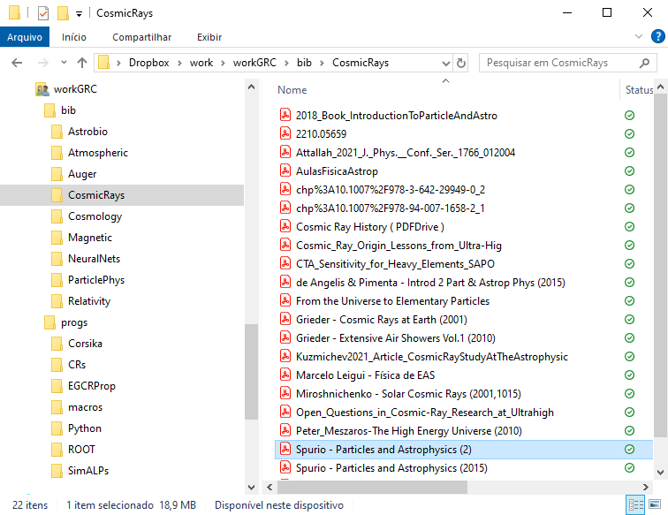
Dropbox
Instalar como aplicativo
Enviar o seu e-mail associado
Vou abrir a sua pasta
Acesso à pasta workGRC

Slide 15
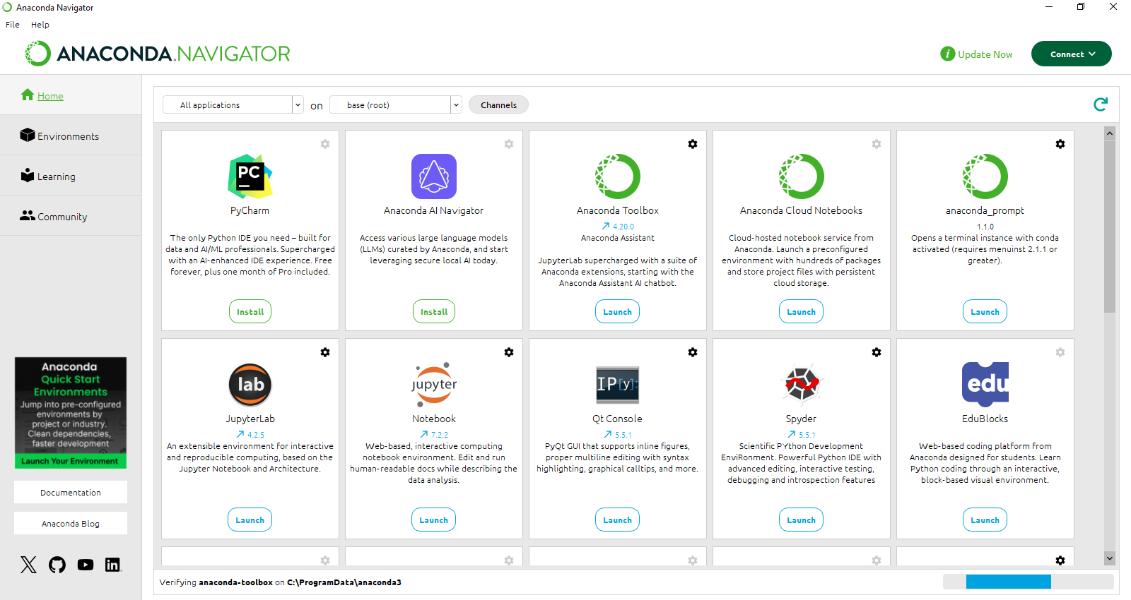

Slide 17
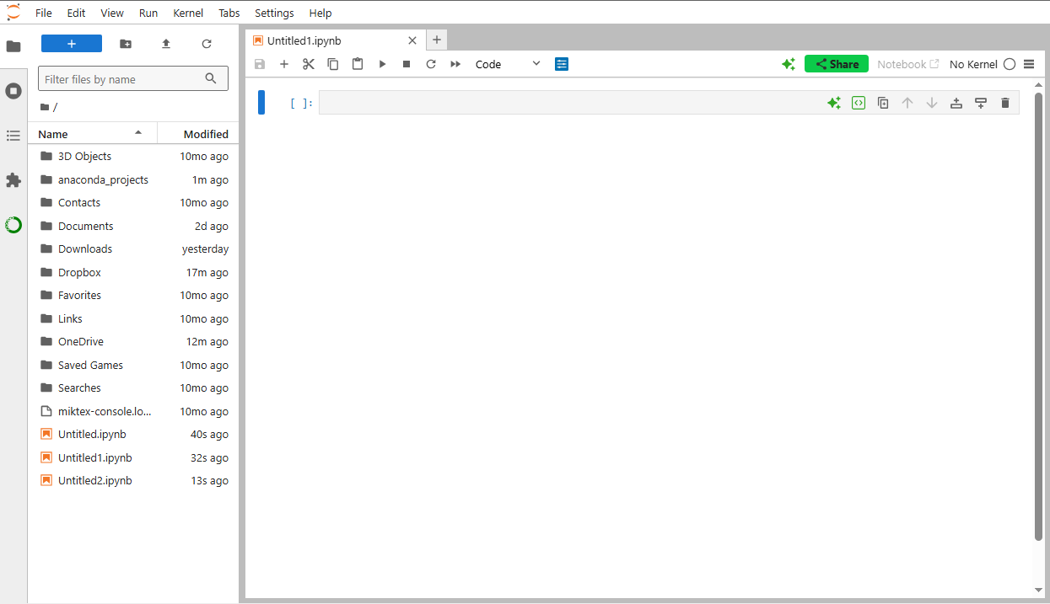

Slide 18
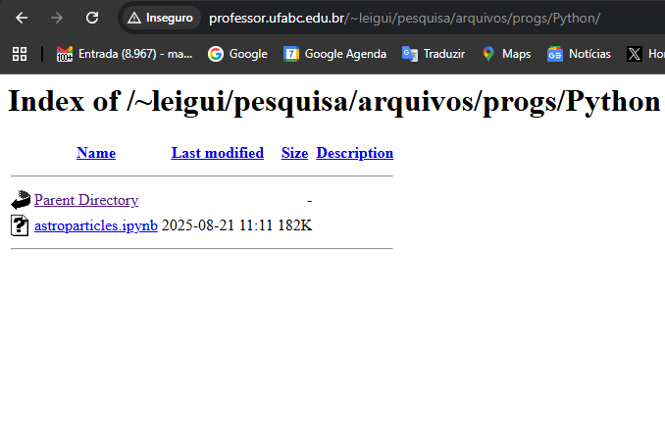

Slide 19
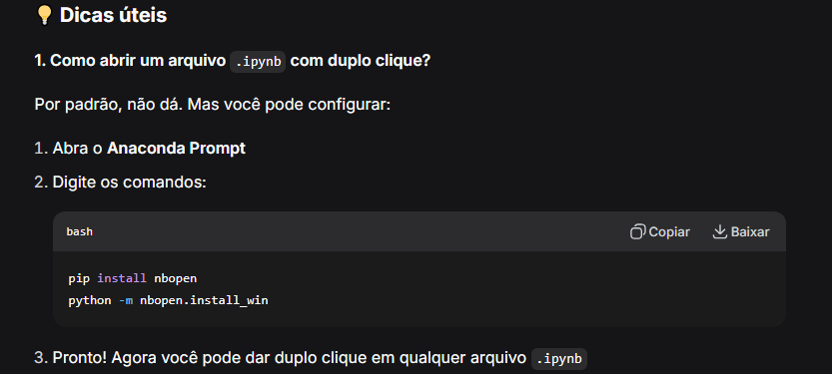

Slide 20
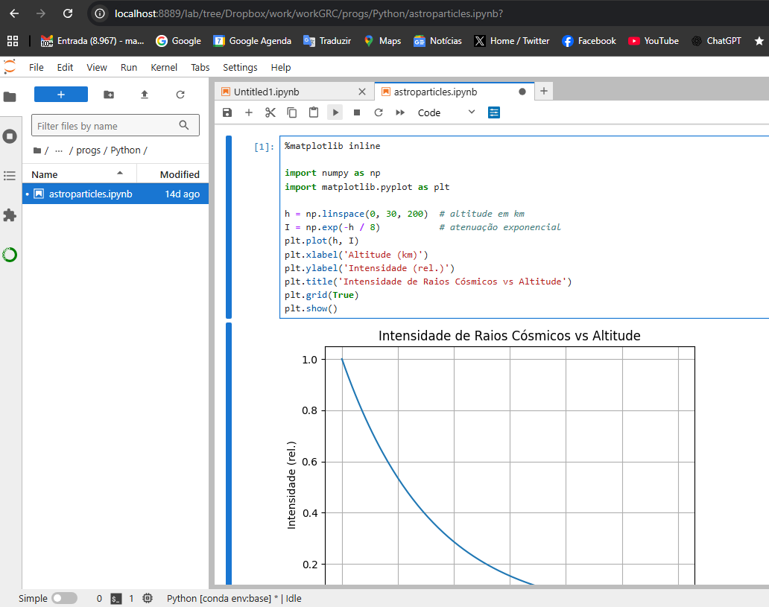

Slide 21
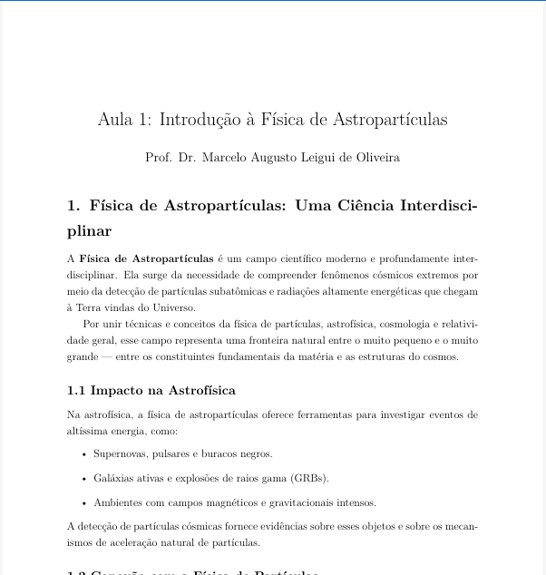

Slide 22
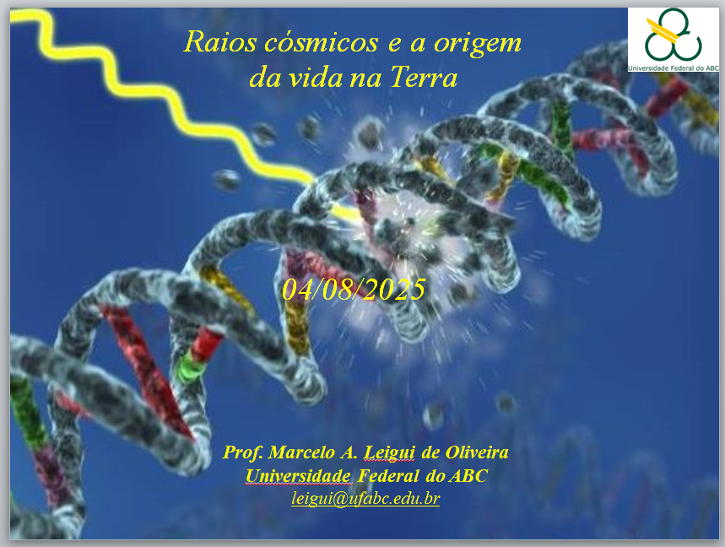

Slide 23
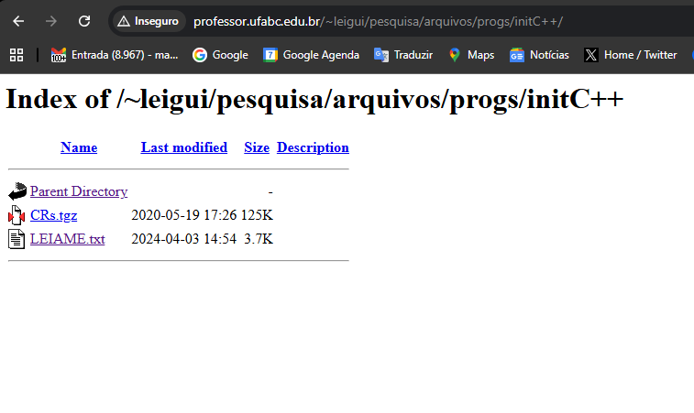
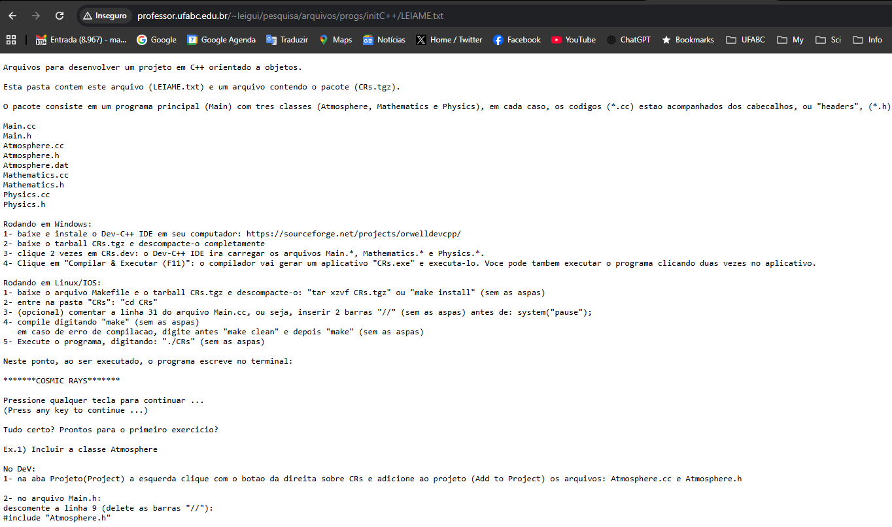

Slide 24
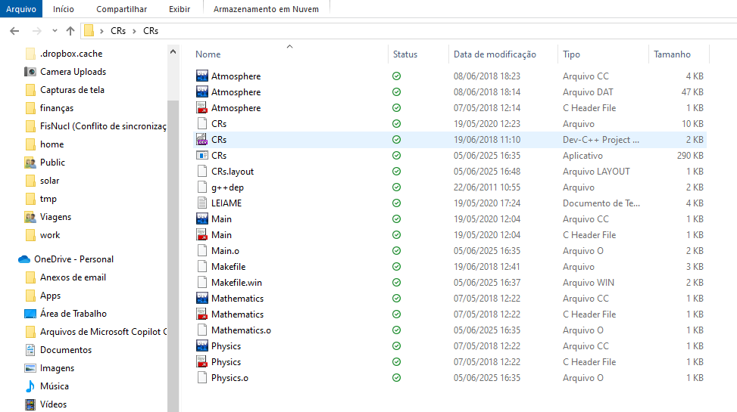

Slide 25
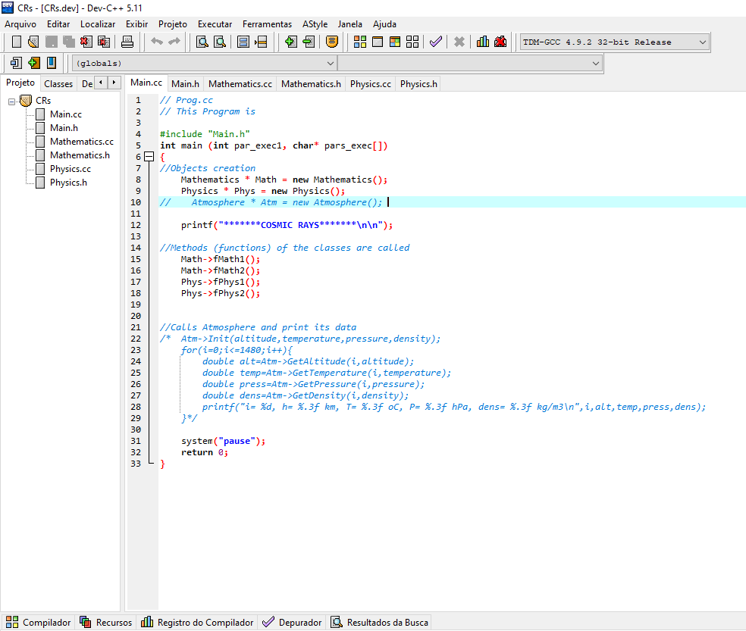

Slide 26
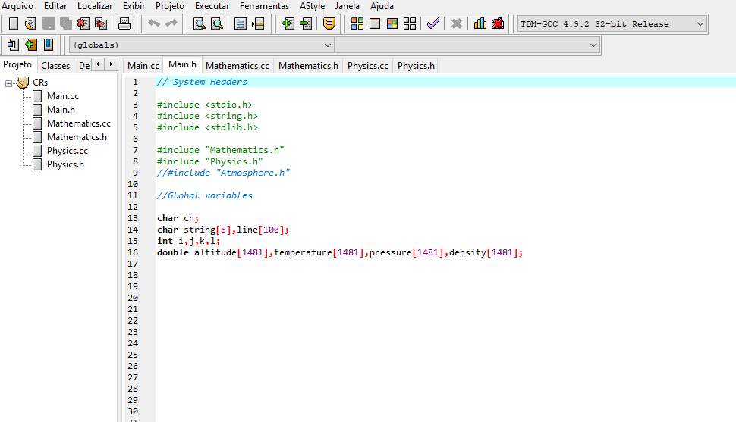

Slide 27
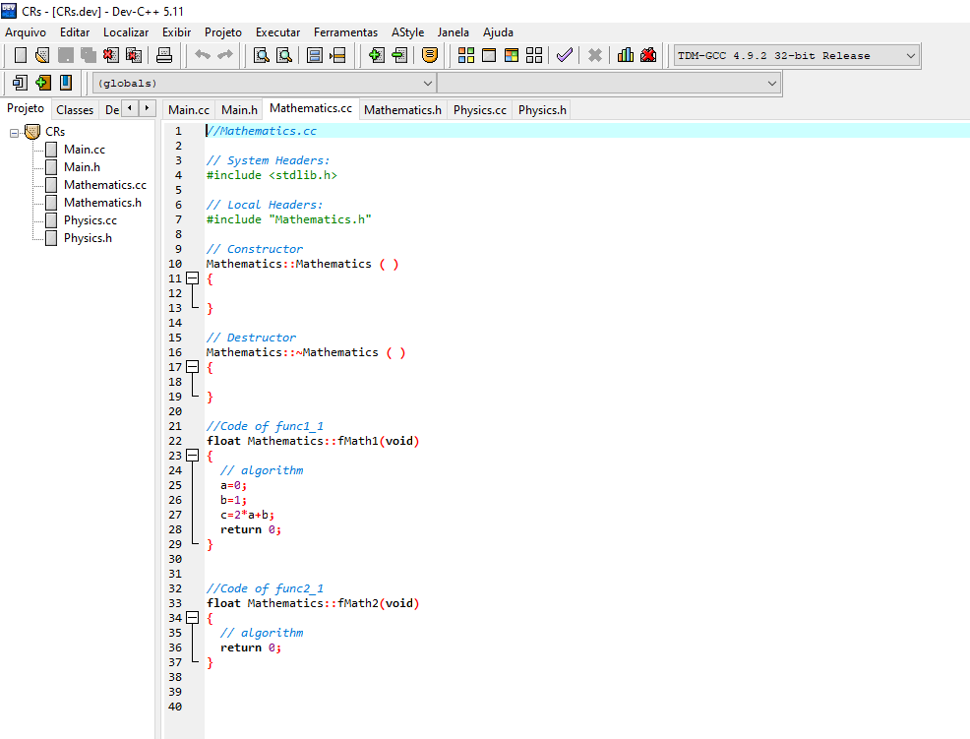

Slide 28
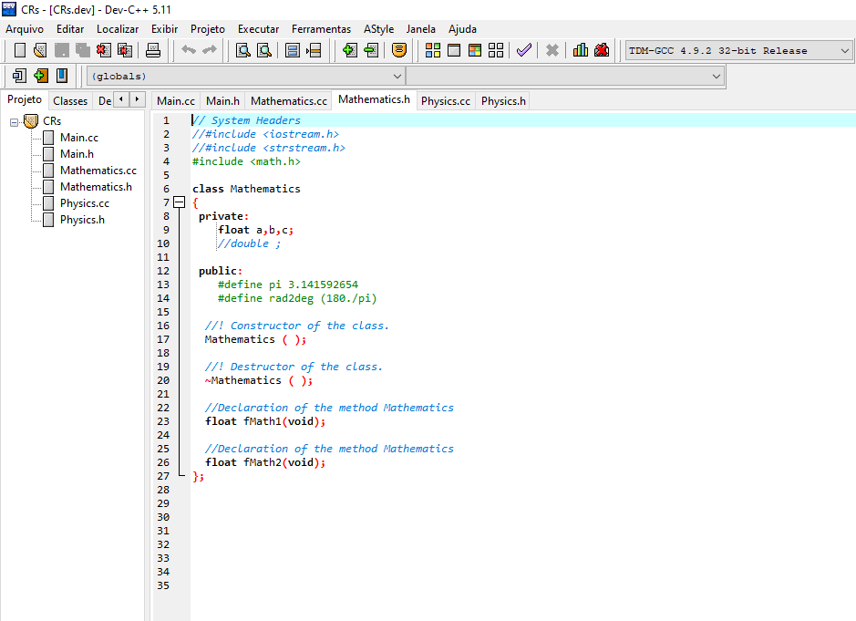

Slide 29
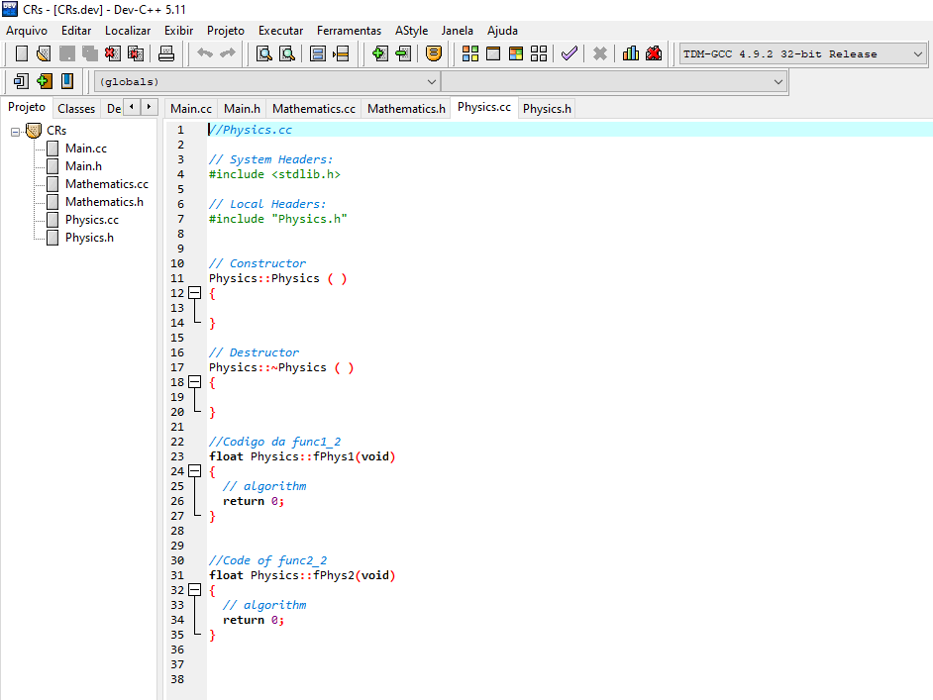

Slide 30
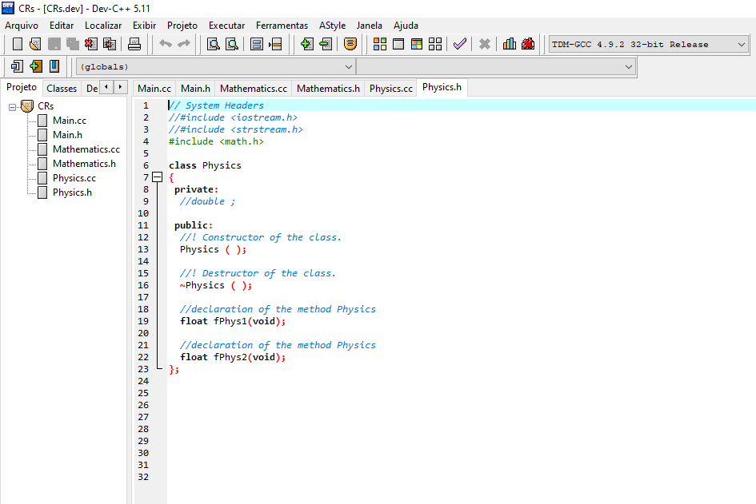

Slide 32
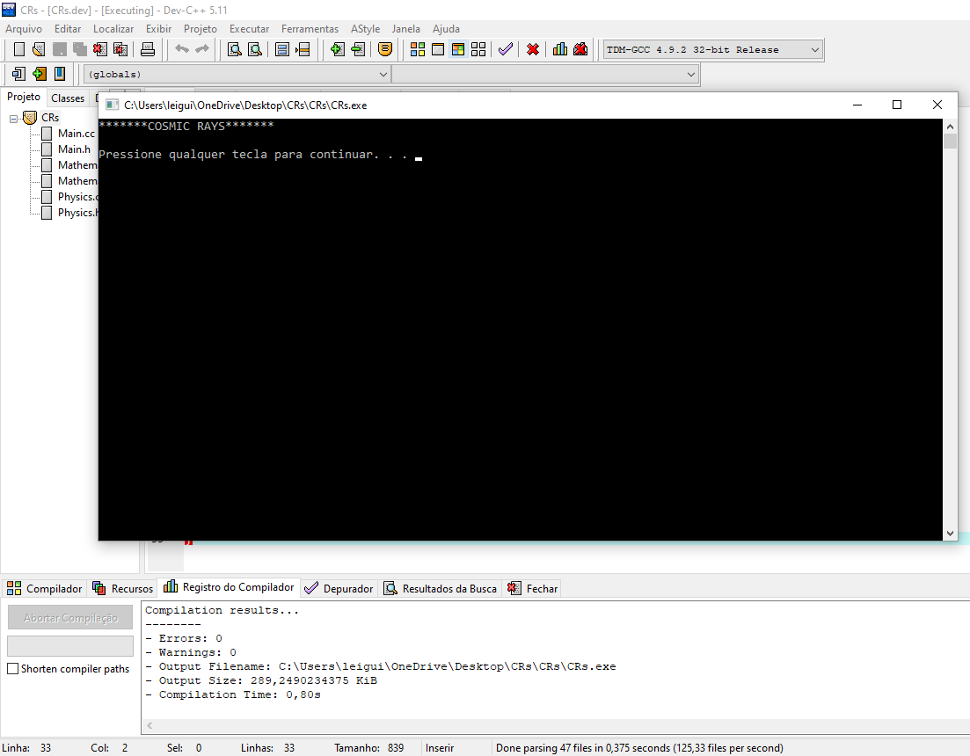

Slide 33
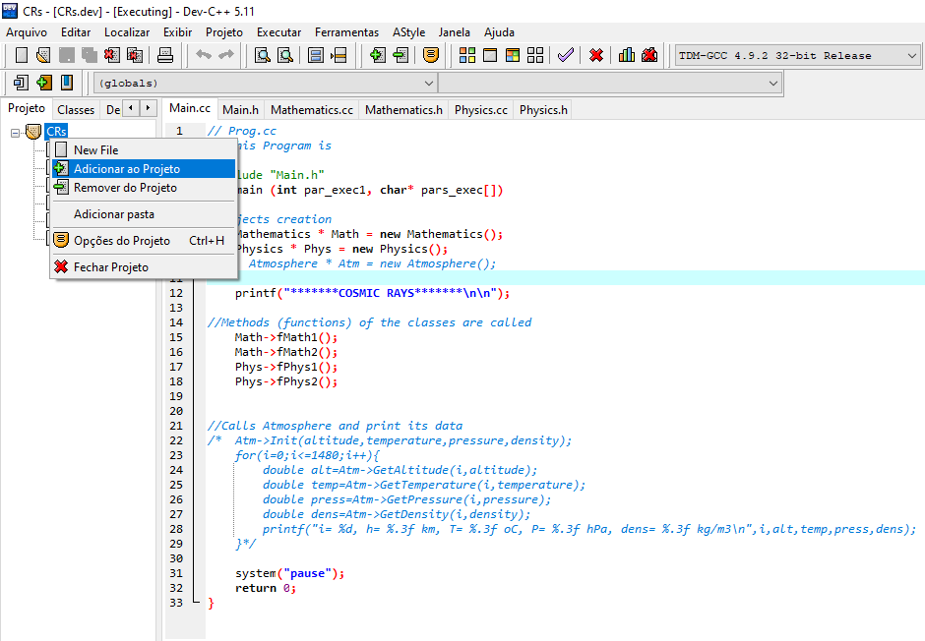

Slide 34
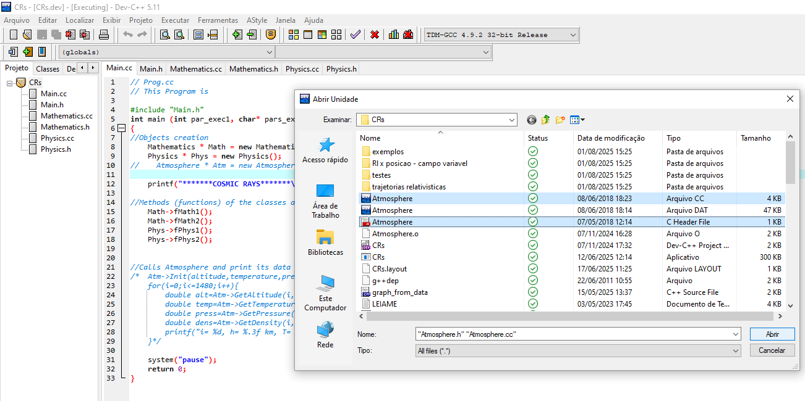

Slide 35
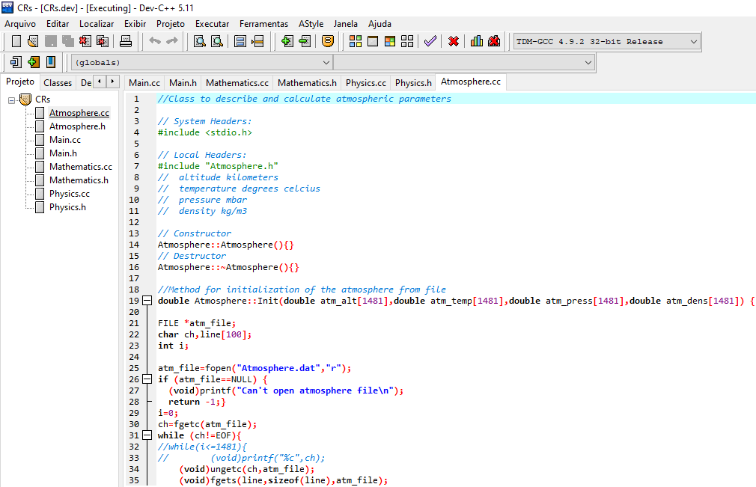

Slide 36
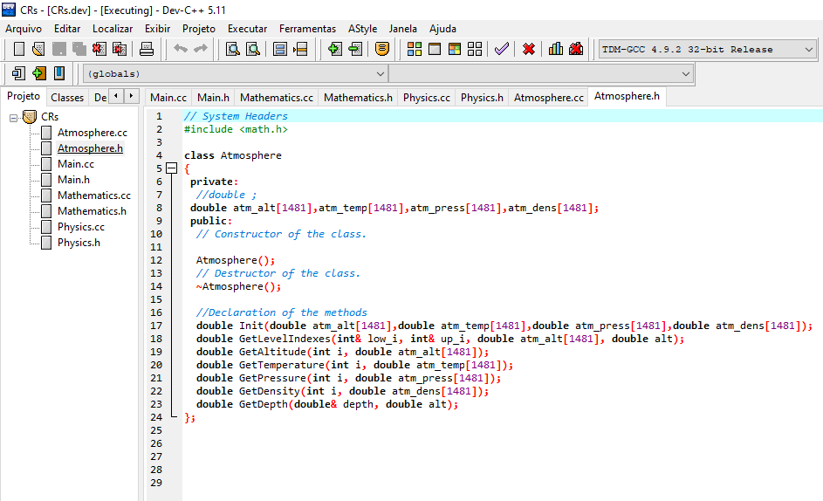

Slide 37
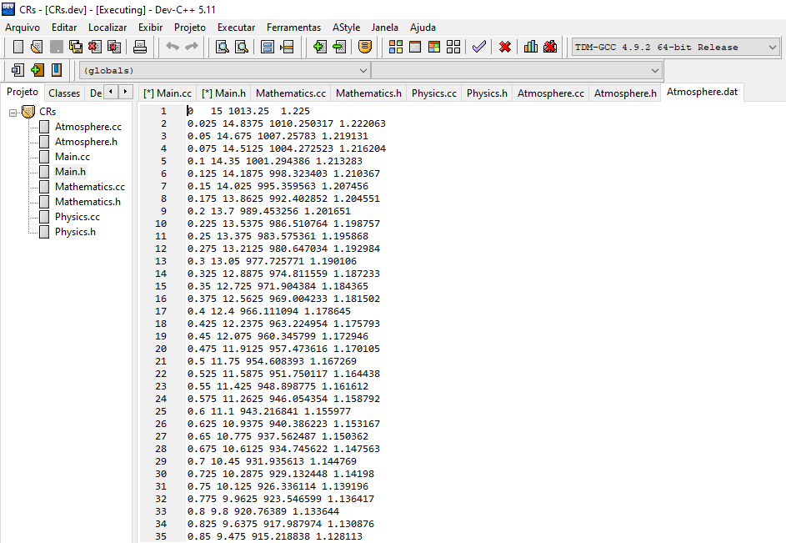

Slide 38
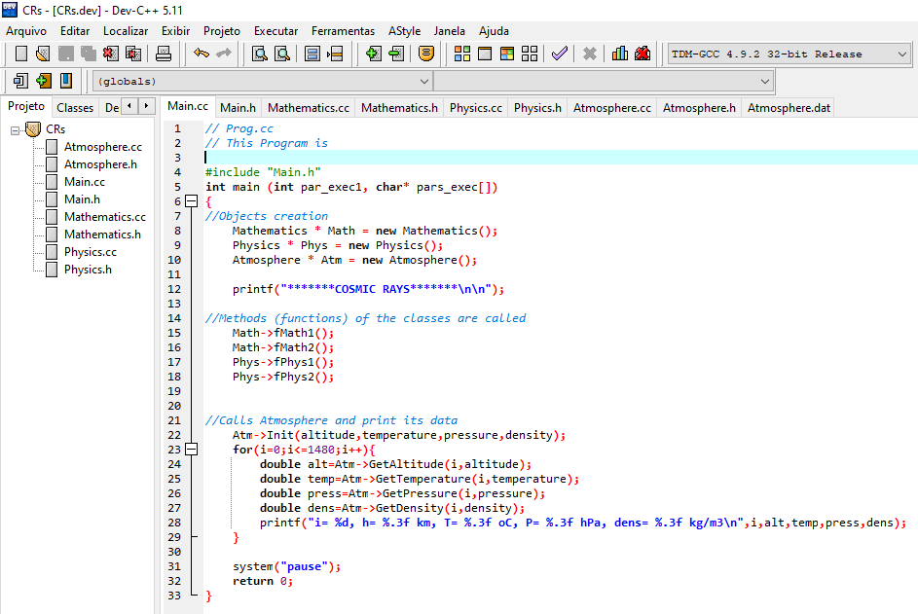

Slide 39
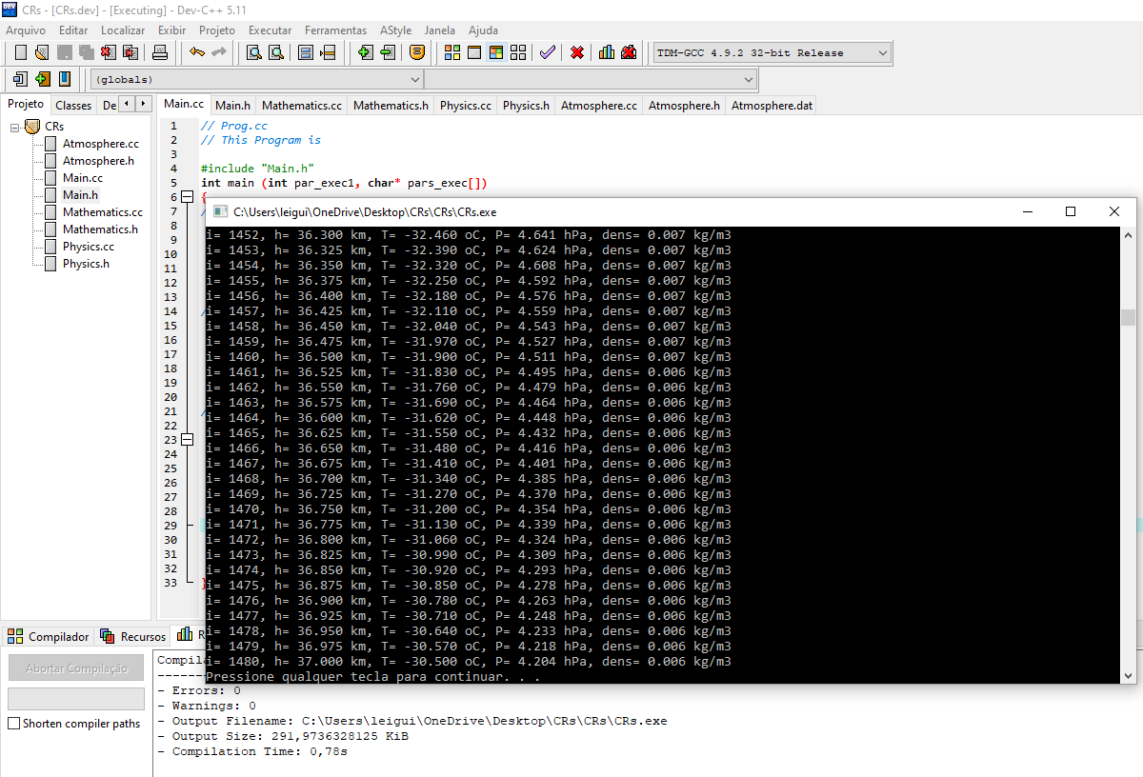

Slide 40
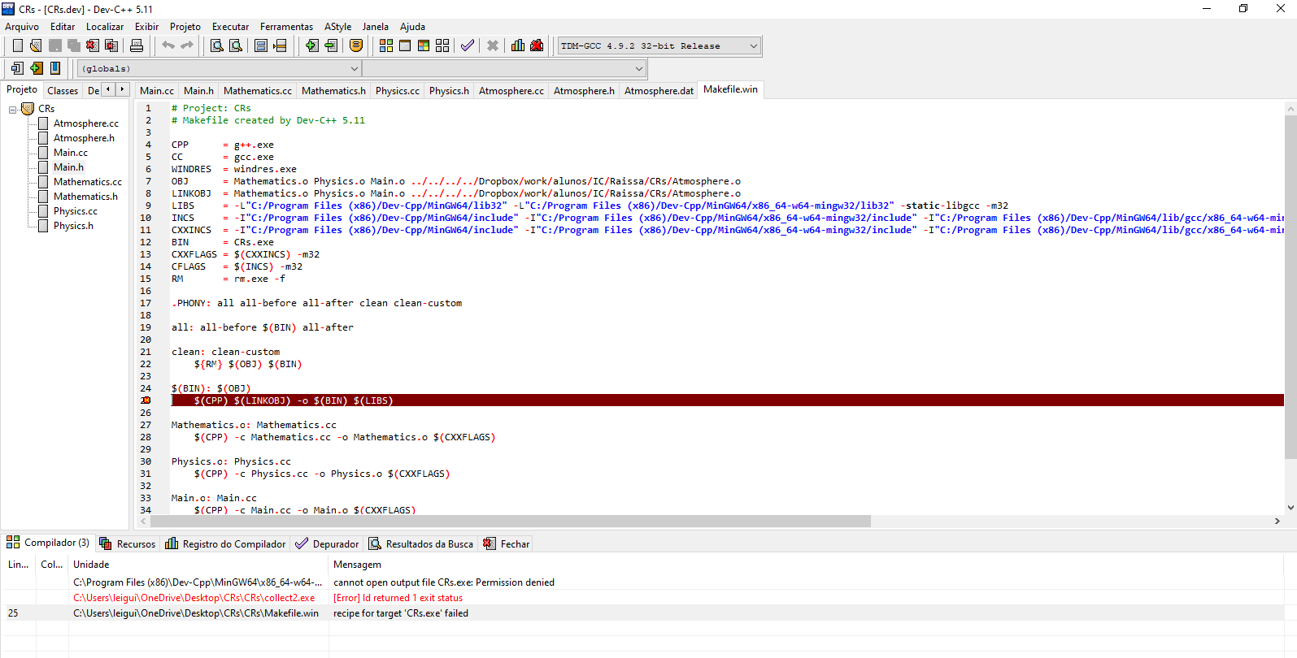

Slide 41
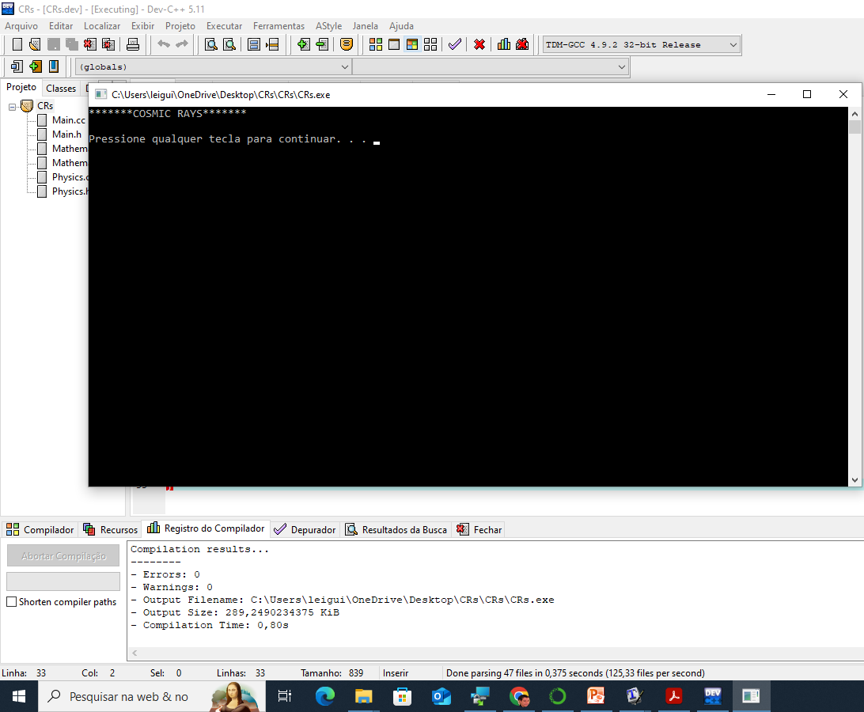

Slide 42
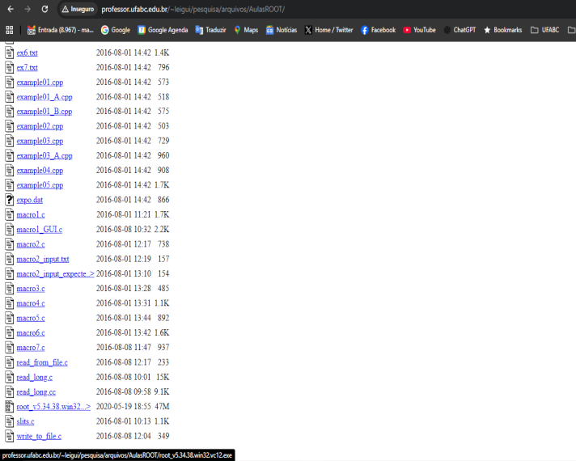

Slide 43
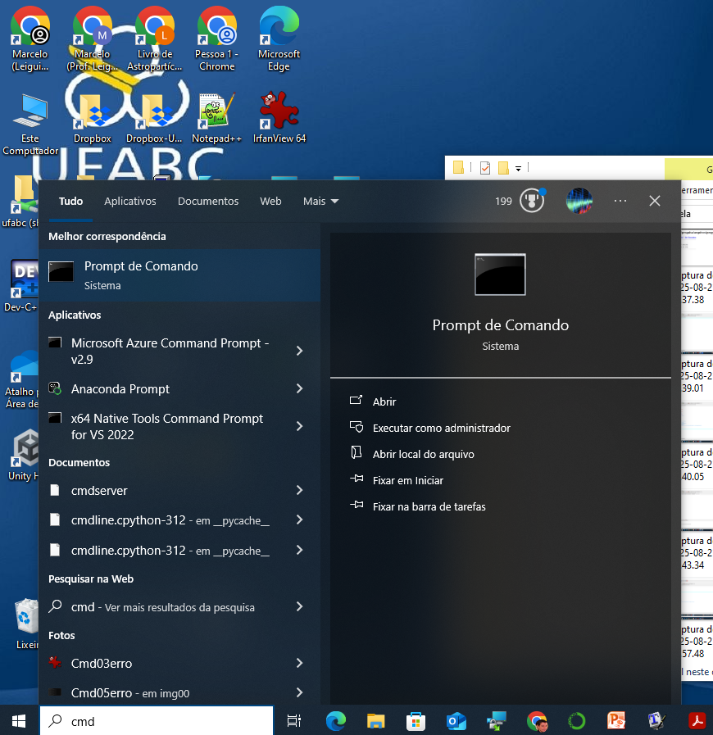

Slide 44
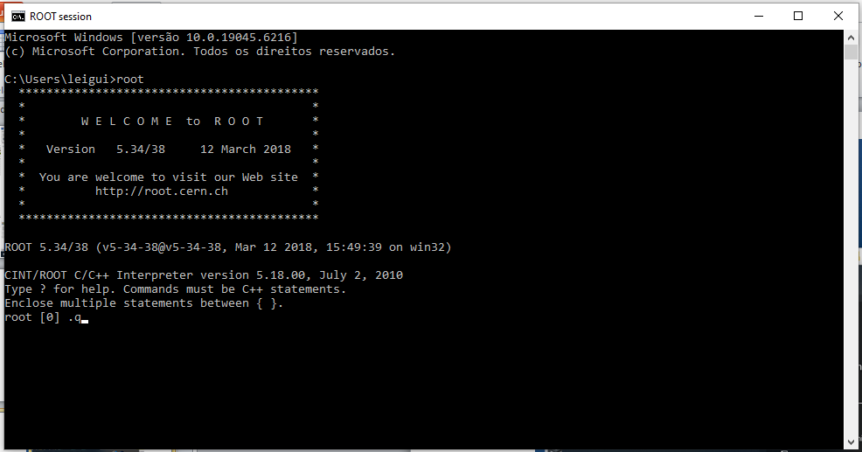

Slide 45
